Slide 1
Transición entre View Controllers
Lic. Santiago Rodríguez Paniagua. (2016)

Slide 2
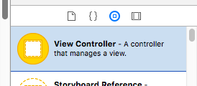
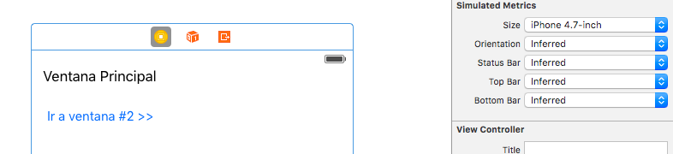
Agregar un nuevo View Controller y Ajustamos los tamaños para mayor comodidad a la hora de editar

Slide 3
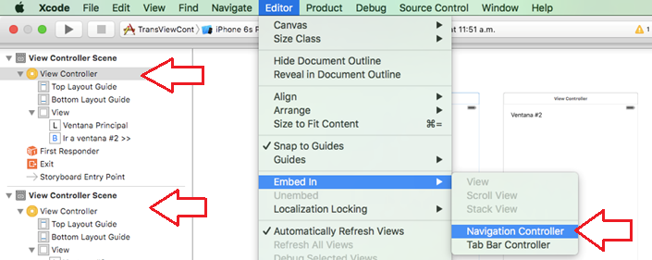
“Empotrar” el primero en un Navigation Controller

Slide 4
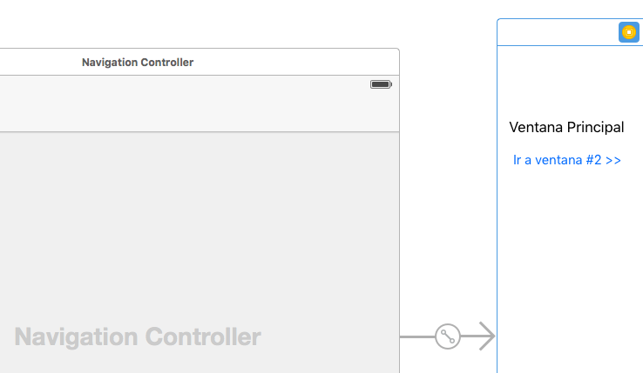
Agregar un nuevo View Controller y “Empotrar” el primero en un Navigation Controller #2

Slide 5
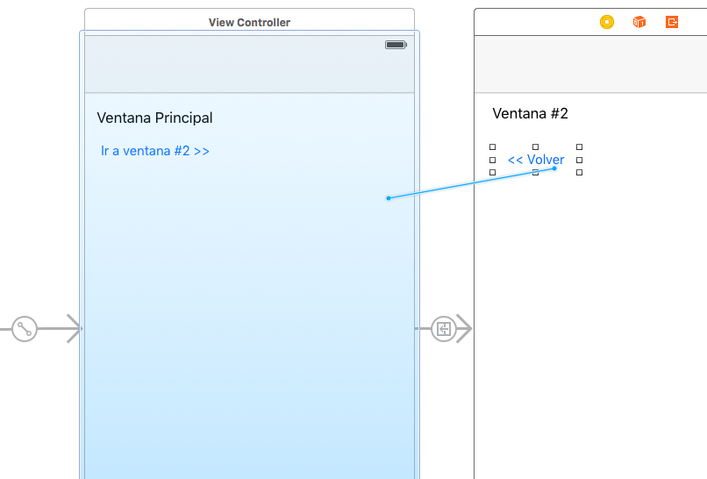
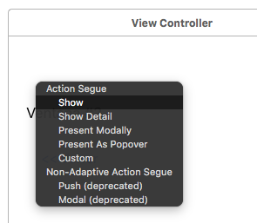
Arrastramos para conectar los View Controllers con un “Segue”

Slide 6
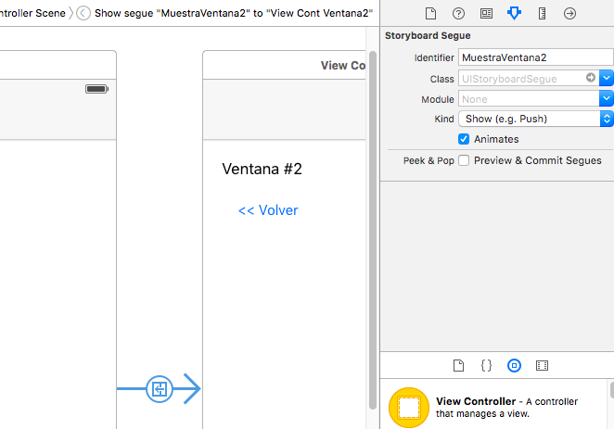
Le ponemos un identificador al Segue

Slide 7
Pasar valores entre View Controllers

Slide 8
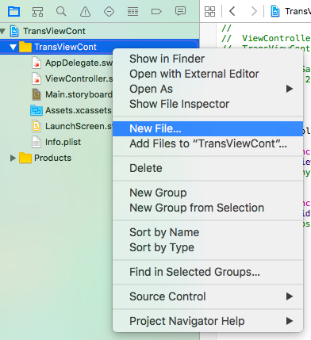
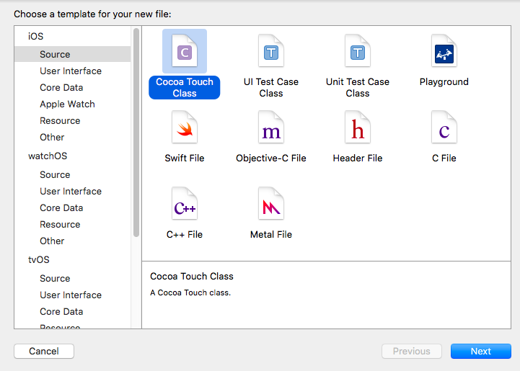
Agregamos una clase para el segundo View Controller

Slide 9
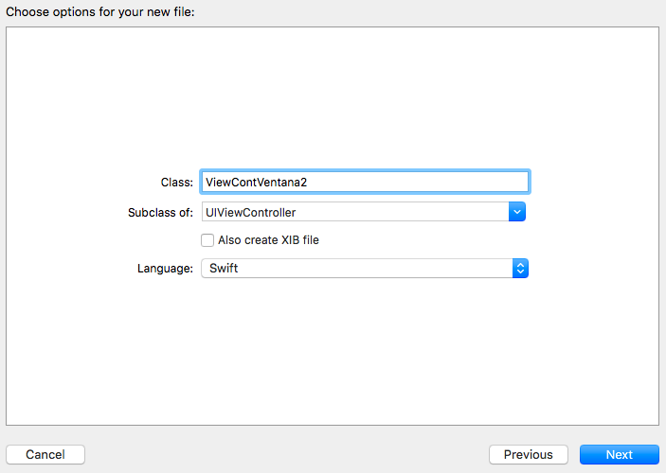
Agregamos una clase para el segundo View Controller #2

Slide 10
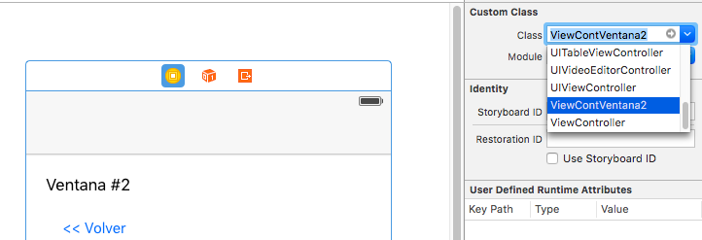
Agregamos una clase para el segundo View Controller #3

Slide 11
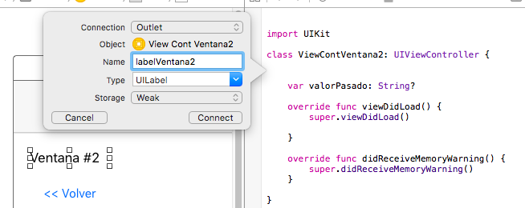
En el segundo View Controller agregamos una variable y un Outlet al Label

Slide 12
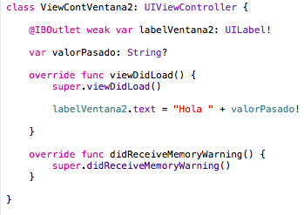
Mostramos el valor enviado al segundo View Controller

Slide 13
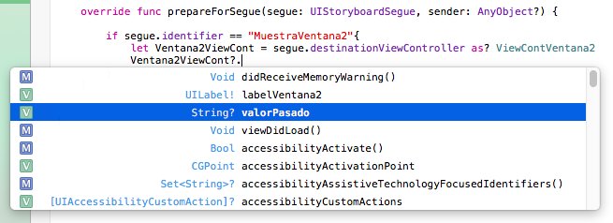
Agregamos un Override a la función: prepareForSegue

Slide 14
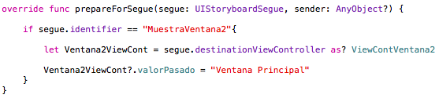
Enviamos el valor deseado

Slide 15
Pasar valores complejos o compuestos entre View Controllers

Slide 16
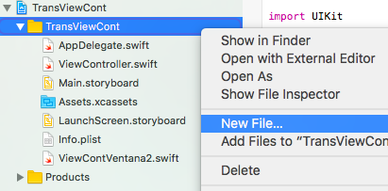
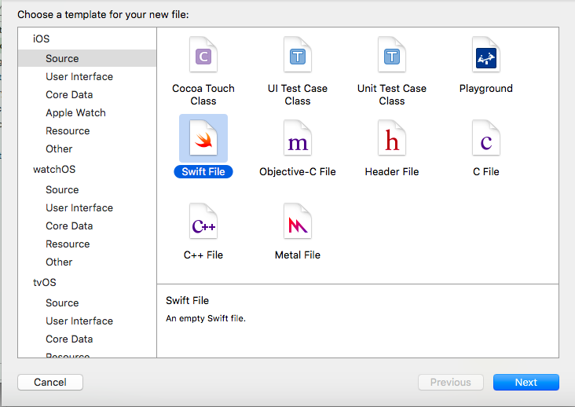
Agregamos un archivo para agregar una clase

Slide 17
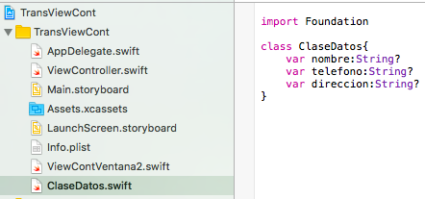
Agregamos los miembros de clase

Slide 18
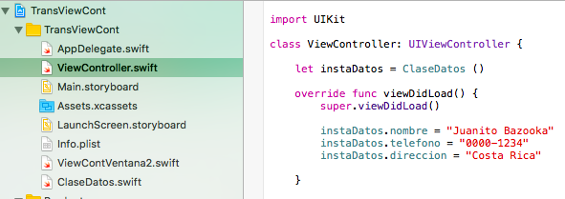
Creamos una instancia de la clase

Slide 19
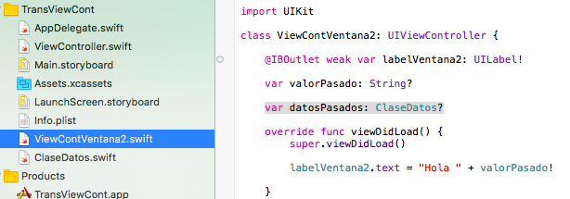
Agregamos el valor a recibir en la ViewController Destino

Slide 20
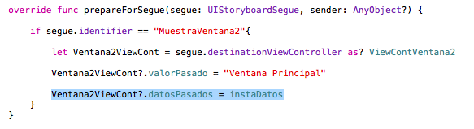
Enviamos los datos al ViewController destino

